Slide 1
Globalizacija
Marija Horvat
Sunčica Išerić
Sven Jurišić

Slide 2
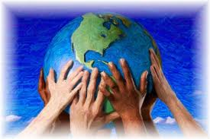
Fenomen globalizacije
Dovela je do smanjenja troškova prijevoza i komunikacija, srušila je umjetne zapreke za tijek robe, usluga, kapitala, znanja i ljudi preko granica
Prati ju stvaranje novih institucija (Međunarodni crveni križ, Pokret jubileja)
Skrenula je pažnju na međuvladine institucije: Ujedinjeni narodi, Međunarodna organizacija rada (ILO), Svjetska zdravstvena organizacija (WHO)
Rasprave izaziva ekonomski aspekt globalizacije, kao i međunarodne institucije koje propisuju pravila

Slide 3
Institucije koje upravljaju globalizacijom
MMF, Svjetska banka, WTO
Regionalne banke, manje i veće podružnice Svjetske banke, mnogo UN-ovih organizacija (UNDP-Program za razvoj UN-a, UNCTAD-Konferencija za razvoj i trgovinu UN-a)
Stajališta im se često razlikuju
Konferencija u Bretton Woodsu – John Maynard Keynes
MMF ima zadatak spriječiti globalnu depresiju
Iako je utemeljen na tezi da zemlje treba izvrgnuti međunarodnom pritisku kako bi provodile politiku širenja gospodarstva,danas odobrava novac samo ako zemlje prihvate politiku smanjenja deficita, povećanja poreza i li podizanja kamatnih stopa koja smanjuju gospodarstvo
Najdramatičnije promjene dogodile su se 80-ih godina 20.st

Slide 4
Objema institucijama upravljala je kolektivna volja članica G-7
WTO je organiziran 1995.,razlikuje se od ostalih
Čelnik MMF-a je uvijek Europljanin, a Svjetske banke Amerikanac

Slide 5
Privatizacija
Privatne tvrtke uzajamnom konkurencijom pridonose gospodarskom rastu
Prebrzo provođenje privatizacije, npr. Obala bjelokosti
Često uništava radna mjesta umjesto da stvara nova
Ona mora biti dio sveobuhvatnog programa za stvaranje novih radnih mjesta usporedno sa zatvaranjem radnih mjesta koje je posljedica privatizacije
Najveći problem privatizacije je pojava korupcije te provođenje iste bez jasno utvrđenih propisa i zakona

Slide 6
Liberalizacija
Ukidanje vladinih intervencija na financijskom tržištu i tržištu kapitala, te ukidanje trgovačkih prepreka
Danas čak i MMF priznaje da je s njom otišao predaleko
Potporu među elitom ima liberalizacija trgovine
Za otvaranje novih poduzeća potreban je kapital i poduzetništvo
Istočne zemlje Azije najuspješnije su u razvoju

Slide 7
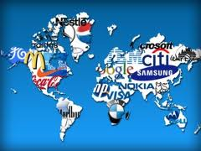
Strana ulaganja
Znače gospodarski rast i otvaranje novih radnih mjesta, ali također i uništavaju lokalnu konkurenciju, iskorištavanje monopolističke moći i povećanje cijena
Strana ulaganja bujaju zbog posebnih pogodnosti dobivenih od strane vlade
Posljedica podmićivanja vladinih dužnosnika
Dotok sredstava katkad može i spriječiti razvoj-”nizozemska bolest”

Slide 8
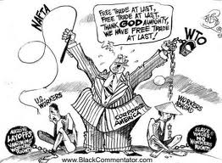

Slide 9
Načelo nevidljive ruke
Adam Smith-tržišne sile motivirane ostvarivanjem dobiti vode gospodarstvo do učinkovitih rezultata
Nije učinkovita tamo gdje tržišta nisu potpuna
Savršeno funkcionira na tržištu savršene konkurencije

Slide 10
Negativne strane globalizacije
Ljudi Trećeg svijeta žive u velikom siromaštvu,s manje od jednog dolara na dan, u Africi se dohodak snižava, a životni standard pada, ekonomski rast zemalja ne napreduje, jer ne uspijevaju privući privatne ulagače
Nije uspjela smanjiti siromaštvo ni osigurati stabilnost (krize u Aziji i Južnoj Americi)
Zapadne zemlje prisilile su siromašne da ukinu trgovačke zapreke dok su istodobno zadržale vlastite,spriječile su ih da izvoze poljoprivredne proizvode koji im mogu osigurat željene prihode
Kada propadnu projekti koje preporučuje Zapad, a financira ih Svjetska banka,ako ne postoji neki oblik oprosta duga, stanovnici zemalja u razvoju otplaćuju dugove

Slide 11
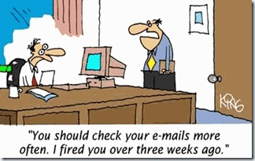
Cijena plaćena za globalizaciju je velika, okoliš je uništen, politički proces je korumpiran, brze promjene zemljama nisu dale dovoljno vremena da se kulturološki prilagode, krize su počele golemim brojem nezaposlenih, kasnije su se razvili problemi raspada socijalnog ustroja (urbano nasilje u Južnoj Americi, etnički sukobi u drugim dijelovima svijeta)
Promjena nije bilo sve dok se nisu javili prosvjednici koji su učvrstili nužnost reforme razvijenog svijeta

Slide 12
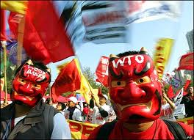
Antiglobalizacijski pokret
1999.g. u Seattleu odvija se sastanak Svjetske trgovačke organizacije koji je bio praćen brojnim šokantnim prosvjedima
2001.g. pogibija prosvjednika u Genovi
Otad je pokret nastao i svaki veći sastanak (MMF,WTO,Svjetska banka) postaje poprištem sve jačih nemira
Stanovnici zemalja u razvoju izazivaju nerede, jer su nezadovoljni strogošću programa štednje koji su im nametnuti, no zapad ne reagira
Novost je val prosvjeda u razvijenim zemljama

Slide 13
Pozitivne strane globalizacije
Zbog nje se u mnogim krajevima svijeta danas živi dulje i kvalitetnije nego prije
Za mnoge stanovnike zemalja u razvoju rad u tvornicama na loše plaćenim mjestima bolji je od mukotrpnog rada na rižinim poljima i ostanka na imanju
Smanjila je osjećaj izoliranosti, povećala je povezanost
Omogućila je bolji pristup znanju
Međunarodni sporazum o minama
Otvaranje tržišta mlijeka na Jamajki
Nove strane tvrtke potiču uvođenje novih tehnologija
Strana pomoć djeluje na milijune ljudi

Slide 14
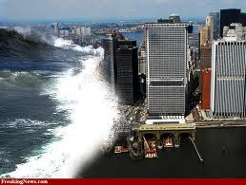
Utjecaj globalizacije na čovječanstvo
Globalna revolucija djeluje na način na koji mi mislimo o sebi i oblikujemo veze s drugima
Obitelj je prestala biti ekonomska jedinica, seksualnost danas ima malo veze s brakom i legitimnošću
Na širenje demokracije najviše je utjecao napredak globalne komunikacije
Globalnim industrijskim razvojem izmijenjena je svjetska klima

Slide 15
Popis literature
Anthony Giddens: Odbjegli svijet, Kako globalizacija oblikuje naše živote
Joseph Stiglitz: Globalizacija i dvojbe koje izaziva

